Slide 1
gate1（t0 可恢复性）预注册验证
—— 2026-07-15 实验日汇报
一句话：预注册 + 锁定协议 + 一次性评估下，冻结 SD1.5 多σ score 残差对 SDEdit 强度 实现强序数恢复（ρ = 0.700，n = 1000）——t0 主张从 WEAK 落到可发表档位。

Slide 2
背景：为什么这一天是判决日
时间点 | gate1 状态 | 问题
7/02 mock 代理 | “PASS”（BA 0.76 / ρ 0.88） | mock 假象：strength 被线性写进像素
7/02 真实 SD1.5, n=50 | WEAK（BA 0.475 / ρ 0.476） | 幅值特征触顶：多σ增量仅 +0.025
7/15 本次 | 预注册 confirmatory, n=1000 | 方向特征 + 换度量 + 预注册，三管齐下
• 根因（7/09 定位）：提取器把 r_ε 与 r_x 相加坍缩——逐 t 方向/相位信息在出口就丢了
• 幅值触顶 ≠ 信号不存在，是特征只看了模长 → 扩样本救不了，换特征才行

Slide 3
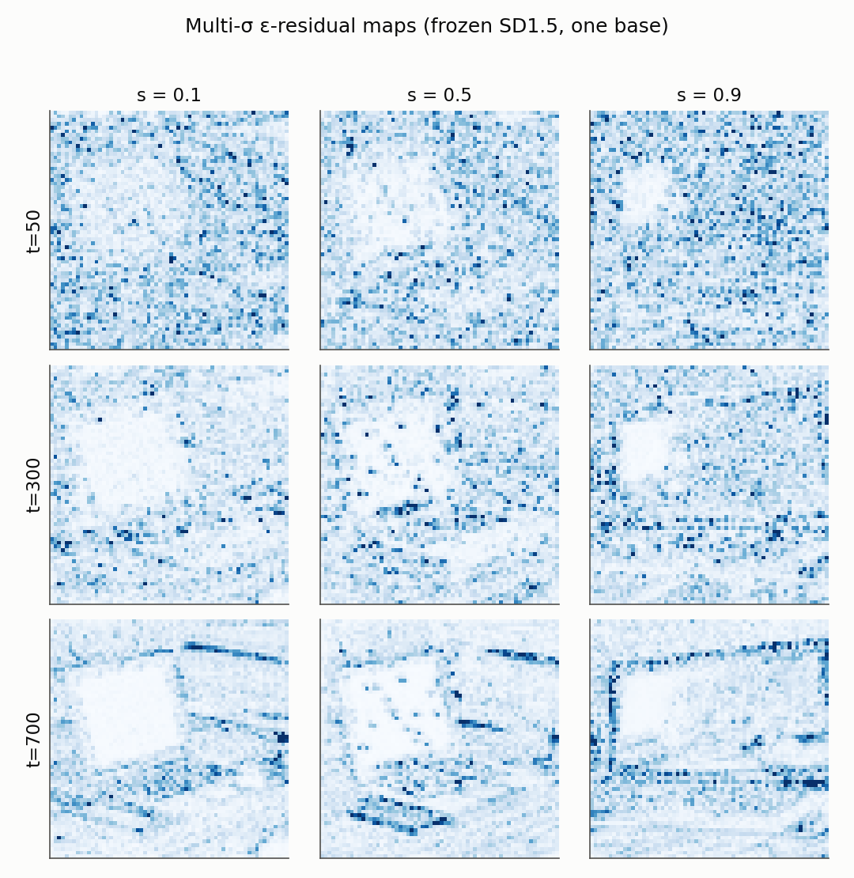
方法 1｜方向/相位特征（Phase A①）
• 17 维幅值统计之后追加 19 维方向特征：
– 分离 r_ε / r_x 双通道逐 t 均值（2K）
– 相邻 t 的 ε 误差图方向余弦（K−1）——去噪轨迹形状而非幅值
– ε/x 比值（K）——轨迹相位签名
• 消融开关隔离「方向本身」的贡献，排除“特征更多”假象
右图：冻结 SD1.5 在 t∈{50,300,700} 的 ε 残差图（同一底图，s=0.1/0.5/0.9）——方向特征读的是逐 t 图之间的关系

Slide 4
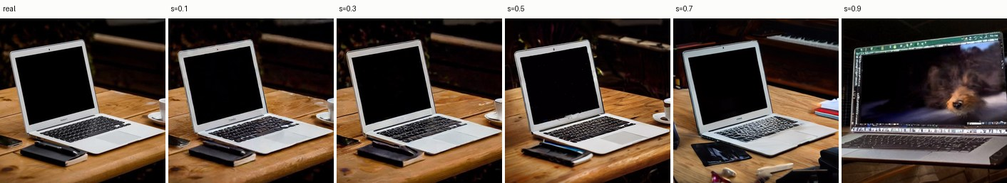
数据长相：SDEdit 强度网格（t0 可恢复性的物理来源）
• 同一照片，s = 0.1 → 0.9：低强度几乎不动，s=0.9 全图重生成（屏幕内容已换）
• 真实性–忠实性权衡 ⇒ 起始噪声级 t0 在残差里留下签名 —— gate1 检验它是否可恢复

Slide 5
方法 2｜预注册协议（判据先于数据，评估前锁定 commit）
• 判据写死：主判据 ρ≥0.50 且 cluster-CI 下界>0.30；辅判据 2桶(0.4) BA≥0.66 且下界>0.55
– BA≥0.72 加档「信息量不低于原三桶 0.55 门槛」；MAE≤0.15 决定「逆估计」措辞权
– C4（多尺度主张）挂 Δρ(多σ幅值−单σ) 配对 bootstrap CI 下界 > 0
• 协议：Ridge OOF（5×20 repeated group K-fold，按底图分组）+ 折内嵌套 isotonic
– 按底图 cluster bootstrap（B=2000）——纠正逐行 CI 偏窄；三配置共享折与 bootstrap 索引
• 一次性评估：报告已存在即拒跑；verdict 按落点表机械抄写，不允许解释性调整
• n=50 先行观测（含 2桶 0.742）一律标探索性、不计入
• 规模：n_base=200 × 5 档 = 1000 样本；4090 生成 ~40min；全天 GPU ≈ ¥15–20

Slide 6
主结果（confirmatory，n=1000，cluster-bootstrap 95% CI）
配置 | ρ [95% CI] | 2桶BA (cut 0.4) | MAE
幅值+方向（主） | 0.700 [0.669, 0.728] | 0.770 [0.745, 0.796] | 0.161 [0.153, 0.169]
仅幅值 | 0.576 [0.533, 0.616] | 0.707 | 0.190
单σ (t=50) | 0.501 [0.457, 0.543] | 0.645 | 0.206
配对增量 Δρ | 点值 | 95% CI | 结论
多σ幅值 − 单σ（C4 判定对） | +0.075 | [0.044, 0.106] | 「多尺度」一词保住
方向特征（主 − 幅值） | +0.124 | [0.095, 0.156] | 方法贡献被确证
完整表示 − 单σ | +0.199 | [0.161, 0.239]
• 此前 BA 口径 +0.025 的“多σ触顶”疑云，在正确度量 + 正确统计下解除

Slide 7
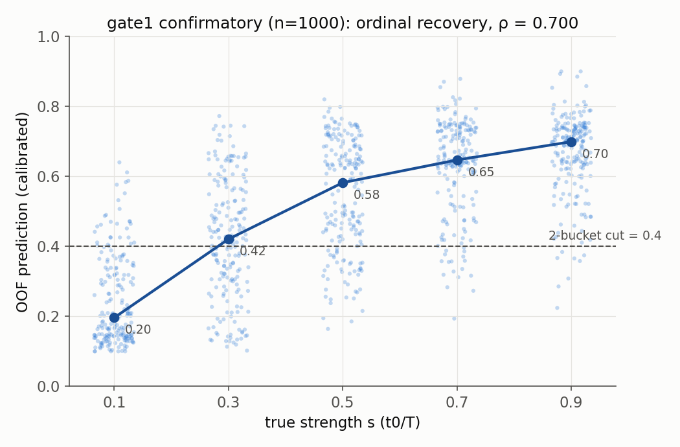
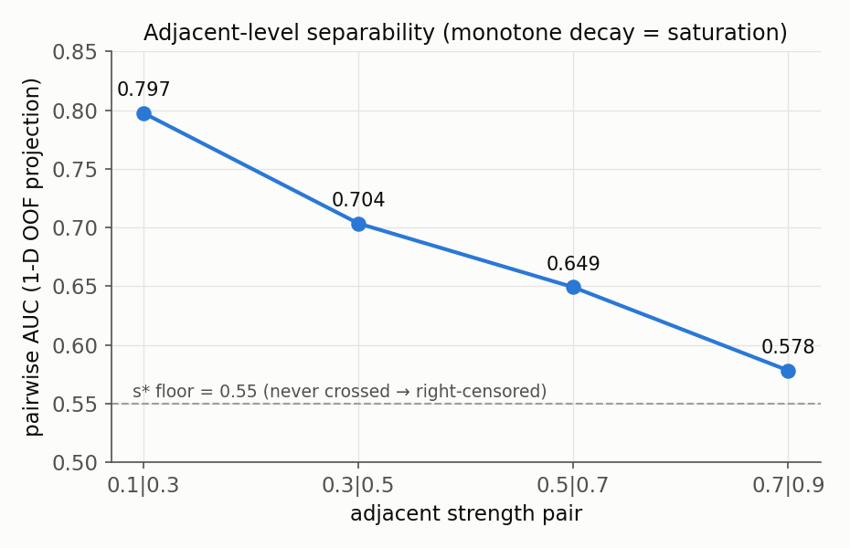
序数恢复与饱和刻画
相邻档位 AUC 0.798→0.578 单调衰减：信号单调、高强度端饱和；全程≥0.55 ⇒ 整个网格可分（s* 右删失）

Slide 8
预注册 verdict（机械导出）
判据 | 结果 | 裁决
主判据（ρ≥0.50 且 CI下界>0.30） | ρ=0.700，下界 0.669 | ✅ 大幅通过
辅判据 + 加档（BA≥0.66 / ≥0.72） | BA=0.770 | ✅ 通过并加档
MAE 措辞门（≤0.15） | 0.161（差 0.011） | ❌ 不以「逆估计」修饰 t0
• 落档：t0 = 强序数恢复 + 粗桶强度分级（固定 CFG/steps 条件下）
• 这是“降级分支”的强版本——比兜底预期强得多；但预注册的门没过就是没过
• 预注册当天两次兑现价值：①险违锁定被拦停（特征提取阶段，零标签接触，事件如实入档）
– ②MAE 差 0.011 如实降级措辞——没有预注册，这两处都会变成“解释空间”

Slide 9
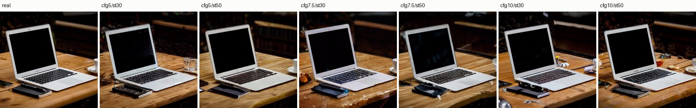
补充实验：CFG/steps 抖动（n=1500，预注册义务）
• 同 50 底图、s 网格不变，CFG{5,7.5,10}×steps{30,50}：ρ=0.608 [0.559, 0.658]
• 相对主结果跌幅 0.092 < 0.10 → 按预注册规则：限定留脚注（但见下页订正）
• 意外收获：多σ增量在抖动下扩大到 +0.143（单σ被打崩 0.50→0.36，多σ稳）
– ⇒「多σ表示对 nuisance 更鲁棒」——可发表的新证据

Slide 10
⚠ 7/16 两处订正（如实汇报）
• ① CFG 惰性发现：全部 probe 用空 prompt ⇒ CFG 项在 classifier-free guidance 中精确消去
– 实验⑤的 6 单元实际坍缩为 steps 30/50 两单元；跨 CFG 差异只是独立 seed
– 补充结论内部自洽（主实验同为空 prompt 域），但敏感度实由 steps 承载；真 prompt 下 CFG 敏感度未测
• ② 单元分解推翻“留脚注”（零 GPU，预定规则机械执行）：
– steps 边际：st30 ρ=0.707（≈主结果，主场步数完全复现） vs st50 ρ=0.514（Δ≈−0.19）
– pooled 跌幅 0.092 是双峰混合的平均，掩盖了单维效应
– (7.5,30) 重拟合 ρ=0.721 ⇒ nuis_effect = +0.113 > 0.10 ⇒ 限定升级为正文 limitation
• 两个判定并存、如实记录；正文采更细的分解——预定规则说了算

Slide 11
对论文叙事的影响（G-A 决策门）
允许 ✅ | 禁止 ❌
t0 强序数恢复（ρ=0.70，cluster-CI） | t0「逆估计」（MAE 门未过）
粗桶分级 BA 0.77；信息量≥原三桶 0.55 门槛 | 任何 provable 表述
多σ对 t0 有增量，且对 nuisance 更鲁棒 | 隐去 steps 敏感 limitation
方向/相位特征显著增量（两轮 CI>0） | 把 n=50 探索数字当 confirmatory 引用
高强度端饱和但整网格可分
• 期权结构现状：t0 以「强序数恢复」进入正文主张——不再只靠兜底线
• G-A 只剩算子支：gate2 设计已冻结、预注册 v3 草案就绪，随主数据集生成出数

Slide 12
下一步
• gate2（算子可分性）：6 算子 × 3 生成器 × 面积桶；同底跨算子成对控内容
– null baseline = 掩码几何探针（几何平凡的算子已被排除出 Test-C holdout）
• B3 主数据集（40–80k 图，全 PNG 母本）：阻断项已基本清空
– 存储链/VAE 负样本/compositing/防泄漏校验 V1–V12/采样政策全部落地并测试（266 tests）
– 剩：GPU 冒烟 + 数据盘扩容（建议 150GB）
• 投稿前：带 prompt 的 CFG 敏感度补测（prompt bank 已就绪）
• 可复现性：预注册锁定文档 / confirmatory 报告 / 特征 npz 双备份 / 图确定性复现（ρ 对齐 1e-4）

